Slide 1




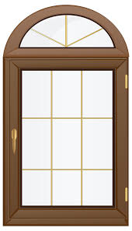






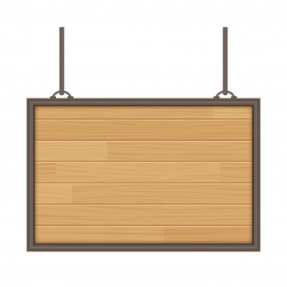

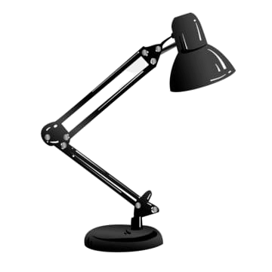



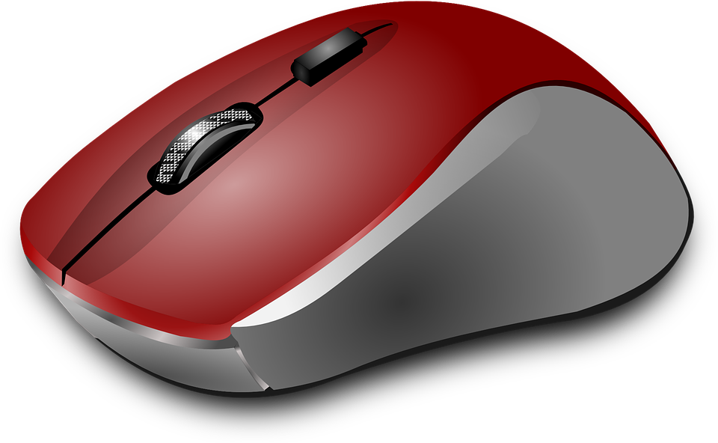



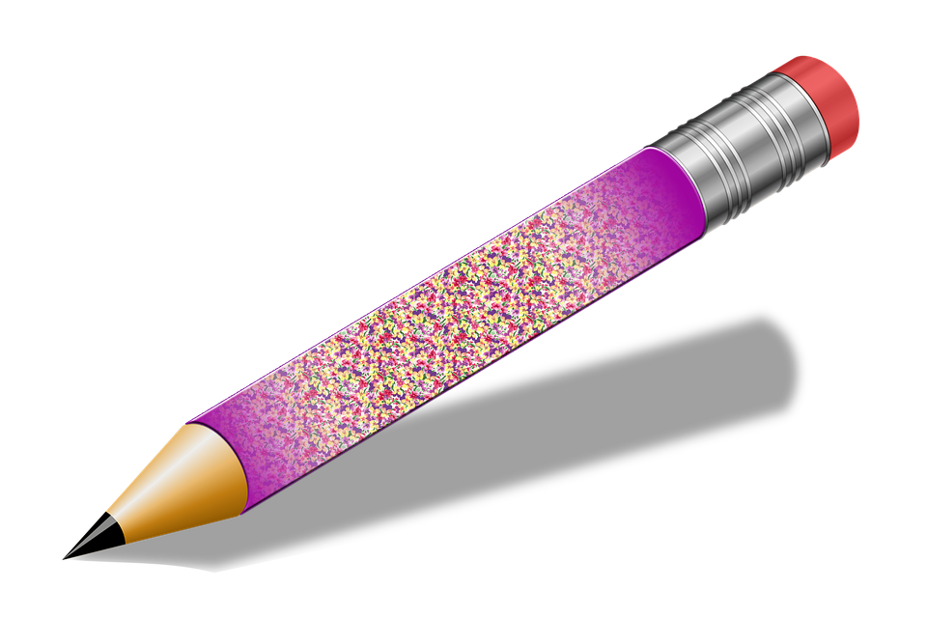
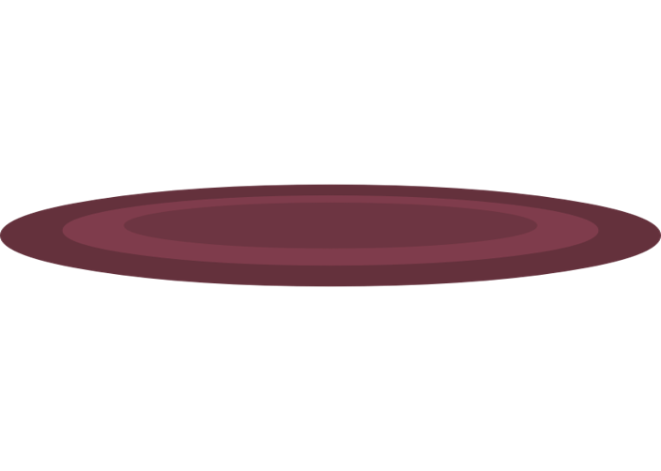

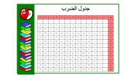
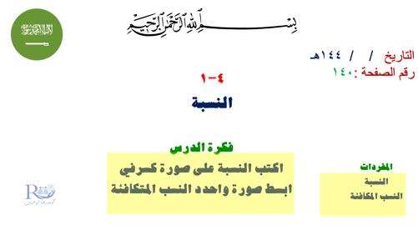

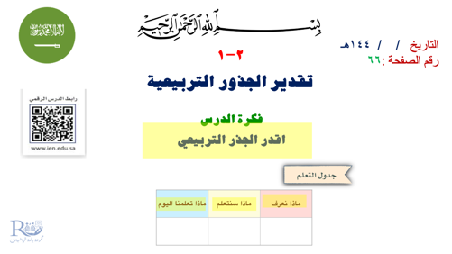

Slide 2


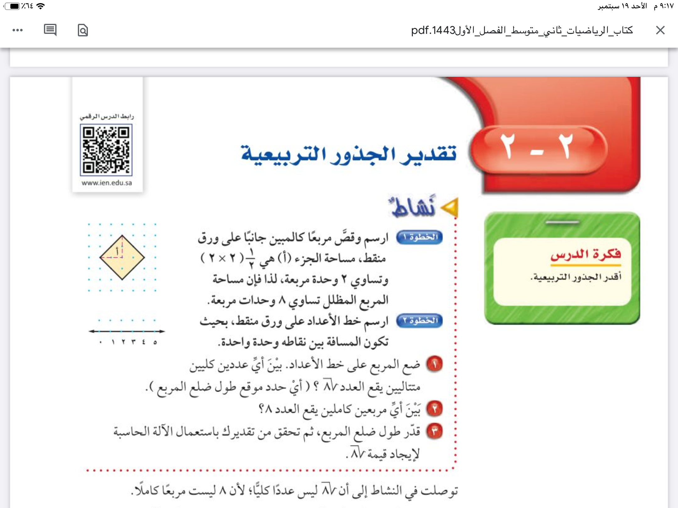



التاريخ / / ١٤٤هـ
رقم الصفحة :٦٦
٢-١
تقدير الجذور التربيعية
فكرة الدرس
اقدر الجذر التربيعي
جدول التعلم
ماذا نعرف | ماذا سنتعلم | ماذا تعلمنا اليوم

Slide 3

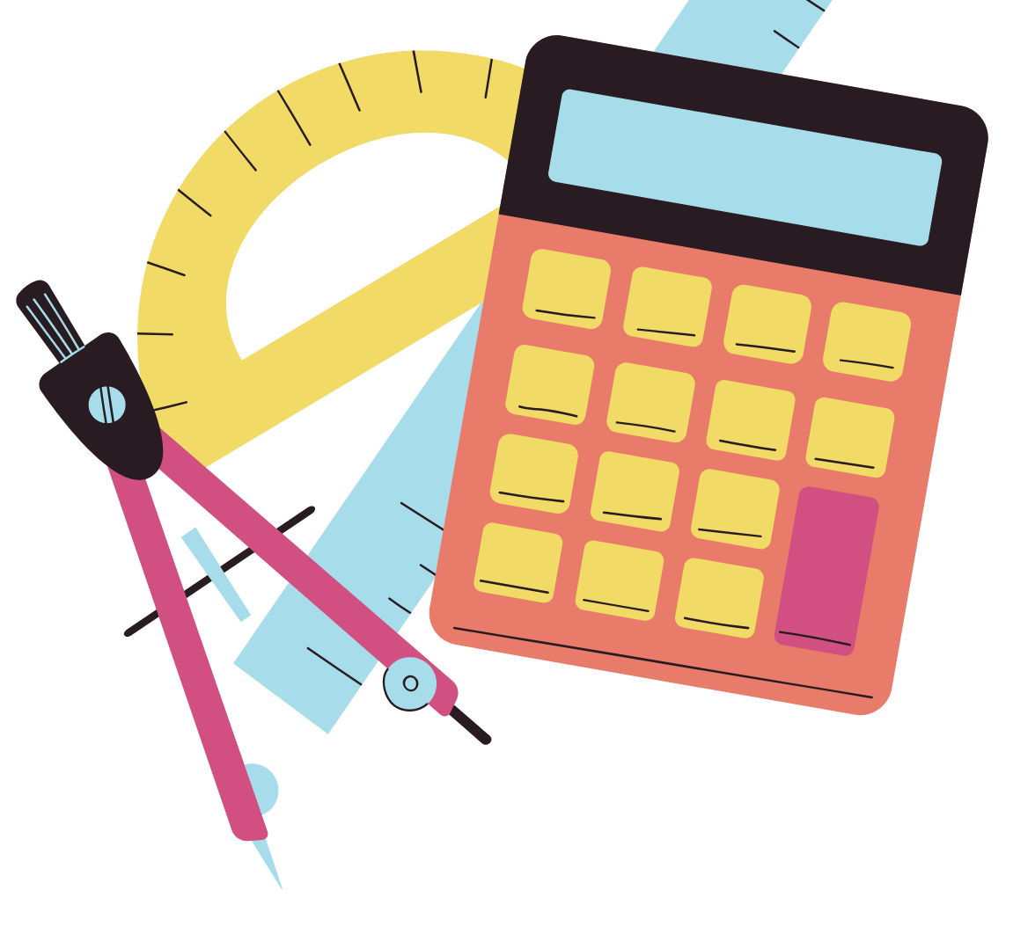

٢-١
الجذور التربيعية

Slide 4
جدول الضرب
x | ٠ | ١ | ٢ | ٣ | ٤ | ٥ | ٦ | ٧ | ٨ | ٩ | ١٠ | ١١ | ١٢
٠ | ٠ | ٠ | ٠ | ٠ | ٠ | ٠ | ٠ | ٠ | ٠ | ٠ | ٠ | ٠ | ٠
١ | ٠ | ١ | ٢ | ٣ | ٤ | ٥ | ٦ | ٧ | ٨ | ٩ | ١٠ | ١١ | ١٢
٢ | ٠ | ٢ | ٤ | ٦ | ٨ | ١٠ | ١٢ | ١٤ | ١٦ | ١٨ | ٢٠ | ٢٢ | ٢٤
٣ | ٠ | ٣ | ٦ | ٩ | ١٢ | ١٥ | ١٨ | ٢١ | ٢٤ | ٢٧ | ٣٠ | ٣٣ | ٣٦
٤ | ٠ | ٤ | ٨ | ١٢ | ١٦ | ٢٠ | ٢٤ | ٢٨ | ٣٢ | ٣٦ | ٤٠ | ٤٤ | ٤٨
٥ | ٠ | ٥ | ١٠ | ١٥ | ٢٠ | ٢٥ | ٣٠ | ٣٥ | ٤٠ | ٤٥ | ٥٠ | ٥٥ | ٦٠
٦ | ٠ | ٦ | ١٢ | ١٨ | ٢٤ | ٣٠ | ٤٦ | ٤٢ | ٤٨ | ٥٤ | ٦٠ | ٦٦ | ٧٢
٧ | ٠ | ٧ | ١٤ | ٢١ | ٢٨ | ٣٥ | ٤٢ | ٤٩ | ٥٦ | ٦٣ | ٧٠ | ٧٧ | ٨٤
٨ | ٠ | ٨ | ١٦ | ٢٤ | ٣٢ | ٤٠ | ٤٨ | ٥٦ | ٦٤ | ٧٢ | ٨٠ | ٨٨ | ٩٦
٩ | ٠ | ٩ | ١٨ | 27 | ٣٦ | ٤٥ | ٥٤ | ٦٣ | ٧٢ | ٨١ | ٩٠ | ٩٩ | ١٠٨
١٠ | ٠ | ١٠ | ٢٠ | ٣٠ | ٤٠ | ٥٠ | ٦٠ | ٧٠ | ٨٠ | ٩٠ | ١٠٠ | ١١٠ | ١٢٠
١١ | ٠ | ١١ | ٢٢ | ٣٣ | ٤٤ | ٥٥ | ٦٦ | ٧٧ | ٨٨ | ٩٩ | ١١٠ | ١٢١ | ١٣٢
١٢ | ٠ | ١٢ | ٢٤ | ٣٦ | ٤٨ | ٦٠ | ٧٢ | ٨٤ | ٩٦ | ١٠٨ | ١٢٠ | ١٣٢ | ١٤٤

Slide 5

لوحة تعزيز النجوم

Slide 6
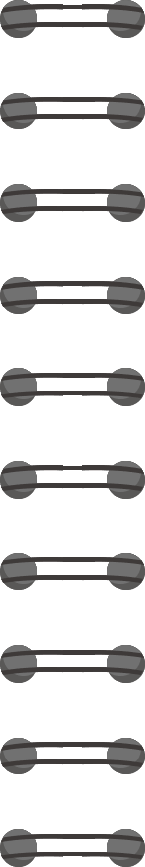



تقدير الجذور التربيعية
عين الأعداد المربعة من بين الأعداد التالية :
تمهيد
١٣
١٢
١١
١٠
٩
٤
١
٩
٨
٧
٦
٥
٤
٣
٢
١
٢٦
٢٥
٢٤
٢٣
٢٢
٢١
٢٠
١٩
١٨
١٧
١٦
١٥
١٤
٢٥
١٦
٣٩
٣٨
٣٧
٣٦
٣٥
٣٤
٣٣
٣٢
٣١
٣٠
٢٩
٢٨
٢٧
٣٦
٥٢
٥١
٥٠
٤٩
٤٨
٤٧
٤٦
٤٥
٤٤
٤٣
٤٢
٤١
٤٠
٤٩
٦٥
٦٤
٦٣
٦٢
٦١
٦٠
٥٩
٥٨
٥٧
٥٦
٥٥
٥٤
٥٣
٦٤
٧٨
٧٧
٧٦
٧٥
٧٤
٧٣
٧٢
٧١
٧٠
٦٩
٦٨
٦٧
٦٦
٩١
٩٠
٨٩
٨٨
٨٧
٨٦
٨٥
٨٤
٨٣
٨٢
٨١
٨١
٨٠
٧٩
١٠٤
١٠٣
١٠٢
١٠١
١٠٠
١٠٠
٩٩
٩٨
٩٧
٩٦
٩٥
٩٤
٩٣
٩٢
١١٧
١١٦
١١٥
١١٤
١١٣
١١٢
١١١
١١٠
١٠٩
١٠٨
١٠٧
١٠٦
١٠٥
١٣٠
١٢٩
١٢٨
١٢٧
١٢٦
١٢٥
١٢٤
١٢٣
١٢٢
١٢١
١٢٠
١١٩
١١٨
١٢١

Slide 7
≃
≃
٢– ٢ تقدير الجذور التربيعية
بالقران الجذر تأتي بمعنى الاساس
مفهوم
﴿أَفَمَنْ أَسَّسَ بُنْيَانَهُ عَلَى تَقْوَى مِنَ اللَّهِ وَرِضْوَانٍ خَيْرٌ أَمْ مَنْ أَسَّسَ بُنْيَانَهُ عَلَى شَفَا جُرُفٍ هَارٍ فَانْهَارَ بِهِ فِي نَارِ جَهَنَّمَ وَاللَّهُ لَا يَهْدِي الْقَوْمَ الظَّالِمِينَ (109) ﴾
الجذور هو اساس البناء فلا بد ان تكون جذور المسلم وعقيدته سليمة
فإن الفرد المسلم هو الأساس في عملية بناء هذا المجتمع المسلم الفاضل
فالمجتمع في مجموعته يتكون من أفراد ، فإذا صلح الفرد صلحت الجماعة فالمملكة العربية السعودية ، تربى أفرادها على أساس العقيدة الإسلامية، وما تقتضيه من الولاء والطاعة لله، ولرسوله، ولأولي الأمر، واحترام النظام وتنفيذه، وحب الوطن، والاعتزاز به وبتاريخه المجيد.
وتحرص الدولة على توثيق أواصر الأسرة، والحفاظ على قيمها العربية والإسلامية، ورعاية جميع أفرادها، وتوفير الظروف المناسبة لتنمية ملكاتهم وقدراتهم.

Slide 8
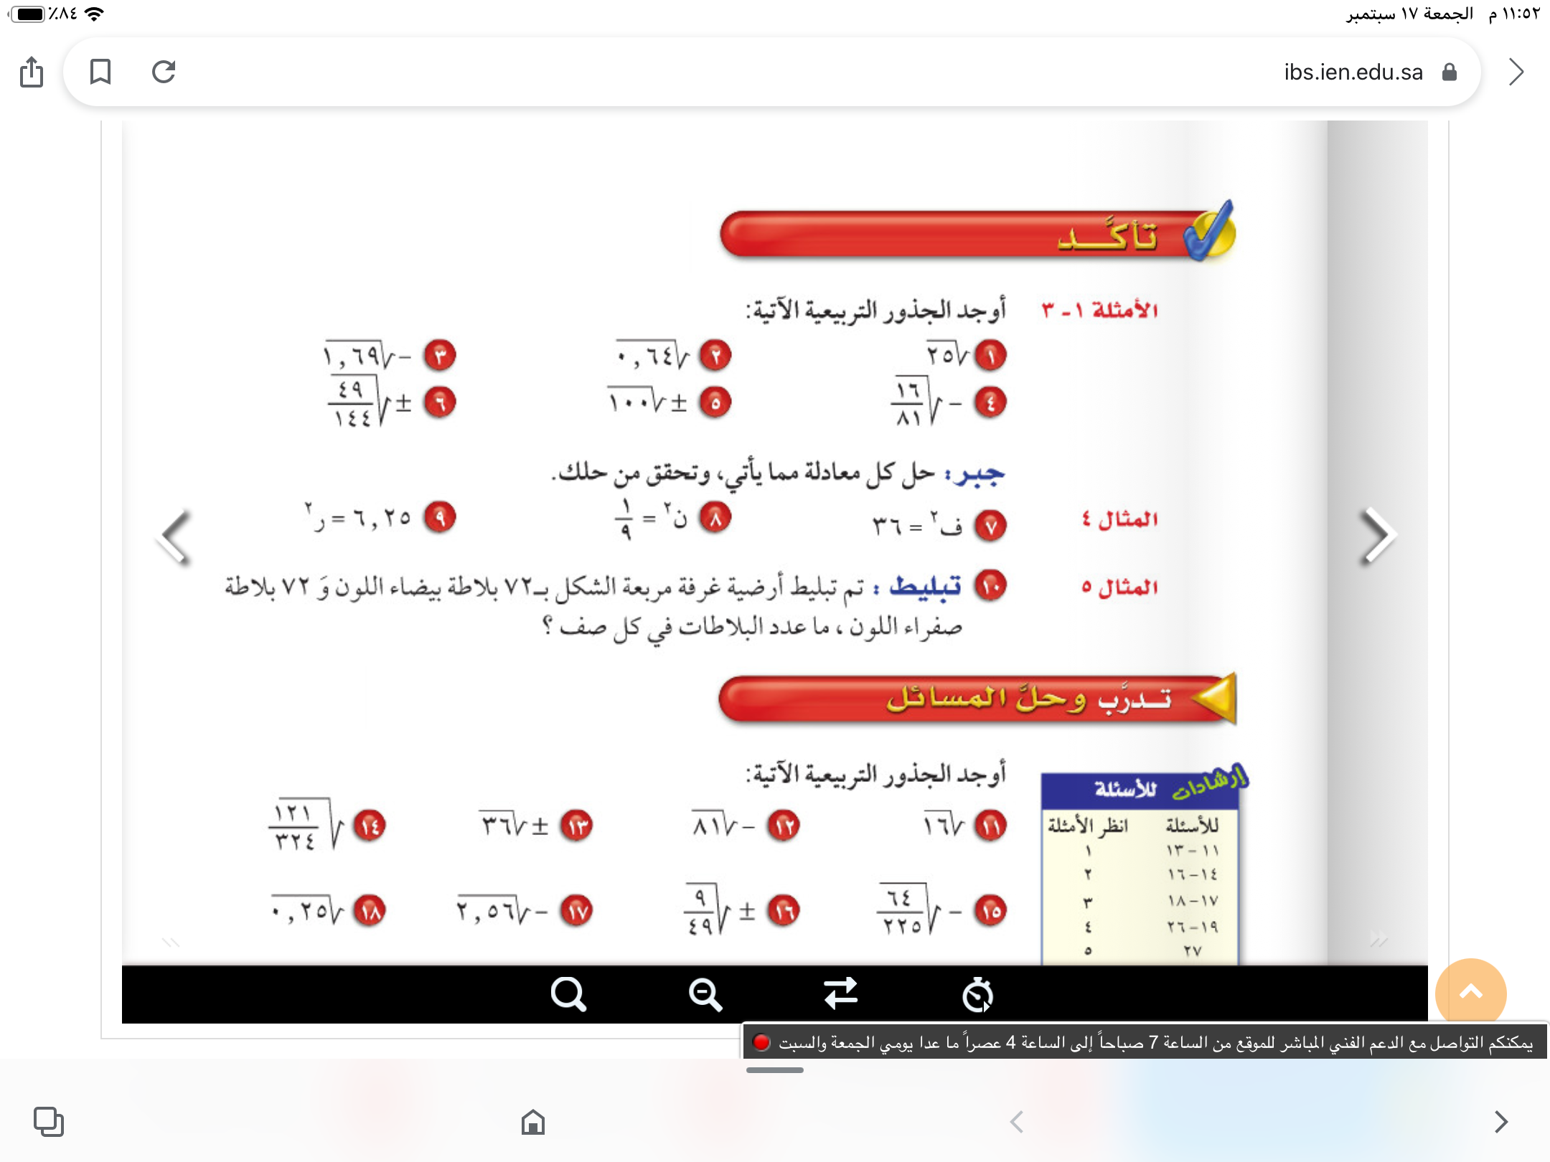

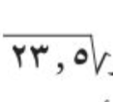

صل من العمود (أ) بما يناسبه بالعمود (ب)
ب
أ
٤
استعد
لايمكن ايجاد جذر له
الا بالتقريب الى اقرب جذر
فماهو اقرب جذر له؟
٥
جميع الأعداد المربعة لها جذور تربيعية .
لها جذور تربيعية تقريبية
هل الأعداد غير المربعة لها جذور تربيعية ؟
أي أننا نقدر الجذر التربيعي للعدد غير المربع إلى أقرب عدد كلي مربع .

Slide 9
لتقدير جذر تربيعي لعدد غير مربع نتبع الآتي :
(١) نحصر العدد الموجود تحت الجذر بين أقرب عددين مربعين .
(٢) نعين العدد الأقرب له .
مثال
(٣) نحسب جذر العدد المربع الأقرب .
قدر لأقرب عدد كلي :
مثال
٨٣
٨٣
٨٢
٨١
٨٠
٨٩
٨٨
٨٦
٨٥
٨٤
٨٣
٨١
٩٥
٩٤
٩٣
٩٢
٩١
٩٠
٨٣
١٠٠
٩٩
٩٨
٩٧
٩٦
١٠٠
٨٣ يقع بين ٨١ ، ١٠٠
١٠٠
<
٨٣
<
٨١
٨٣ أقرب إلى ٨١ منه إلى ١٠٠
٩
=
٨١
أي أن أفضل تقدير لـ هو ٩
٨٣

Slide 10
≃
≃
قدر إلى أقرب عدد كلي :
صـ٦٧
١ | ٤ | ٩ | ١٦ | ٢٥ | ٣٦ | ٤٩ | ٦٤ | ٨١
تحقق من فهمك
≈
≈
٧
=
٤٩
٤٤.٨
٦
=
٣٦
٣٥
٤٩
<
٤٤
<
٣٦
<
<
٣٦
٣٥
٢٥

Slide 11
قدر إلى أقرب عدد كلي :
صـ٦٧
تحقق من فهمك
١٠٠ | ١٢١ | ١٦٩ | ١٩٦ | ٢٢٥
≈
١٣
=
١٦٩
١٧٠
١٩٦
<
١٧٠
<
١٦٩

Slide 12
قدر إلى أقرب عدد كلي :
١ | ٤ | ٩ | ١٦ | ٢٥ | ٣٦ | ٤٩ | ٦٤ | ٨١
تاكد
صـ٦٨
≈
٥
=
٢٥
≈
٢٨
٨
=
٦٤
٦٠
٣٦
<
٢٨
<
٢٥
٦٤
<
٦٠
<
٤٩

Slide 13
قدر إلى أقرب عدد كلي :
صـ٦٨
١٠٠ | ١٢١ | ١٦٩ | ١٩٦ | ٢٢٥
تاكد
≈
١١
=
١٢١
١٣٥
١٦٩
<
١٣٥
<
١٢١

Slide 14
قدر إلى أقرب عدد كلي :
١ | ٤ | ٩ | ١٦ | ٢٥ | ٣٦ | ٤٩ | ٦٤ | ٨١
تاكد
صـ٦٨
≈
٤
=
١٦
≈
١٣.٥
٦
=
٣٦
٣٨،٧
٣٦
<
١٣
<
٩
٤٩
<
٣٨
<
٣٦

Slide 15
قدر إلى أقرب عدد كلي :
١ | ٤ | ٩ | ١٦ | ٢٥ | ٣٦ | ٤٩ | ٦٤ | ٨١
تاكد
صـ٦٨
٩
=
٨١
≈
٧٩.٢
٨١
<
٧٩
<
٦٤

Slide 16
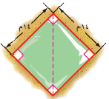
تقدير الجذور التربيعية
تشير العبارة لطول قطر مربع طول ضلعه س . استخدم ذلك في تقدير
طول قطر حديقة مربعة الشكل إلى أقرب متر ، إذا كان طول ضلعها ١٤ مترا .
تحقق من فهمك
س٢ + س٢
٣٩٢
=
١٩٦ + ١٩٦
=
^{٢١٤} + ^{٢١٤}
=
س٢ + س٢
٣٢٤ | ٣٦١ | ٤٠٠ | ٤٤١ | ٤٨٤
≈
٢٠
=
٤٠٠
٣٩٢
٤٠٠
<
٣٩٢
<
٣٦١
٢٠ م
≈
طول قطر الحديقة

Slide 17
تقدير الجذور التربيعية
٣٧٥
يتأرجح بندول الساعة الذي طوله ل سم إلى الخلف وإلى الأمام مرة
كل دقيقة . كم مرة يتأرجح بندول طوله ٤٠ سم في كل دقيقة ؟
تاكد
ل
٣٧٥
٣٧٥
٣٧٥
٦٣
≈
٦٢.٥
≈
≈
=
٦
٤٠
ل
٤٩
<
٤٠
<
٣٦
٦٣ مرة
≈
عدد المرات
≈
٦
=
٣٦
٤٠
أفضل تقدير لـ هو ٦
٤٠

Slide 18
قدر إلى أقرب عدد كلي :
١ | ٤ | ٩ | ١٦ | ٢٥ | ٣٦ | ٤٩ | ٦٤ | ٨١
تدرب
صـ٦٨
≈
٧
=
٤٩
≈
٤٤
٤
=
١٦
١٥.٦
٤٩
<
٤٤
<
٣٦
١٦
<
١٥
<
٩

Slide 19
قدر إلى أقرب عدد كلي :
٨١ | ١٠٠ | ١٢١ | ١٤٤ | ١٦٩
تاكد
صـ٦٨
٩
=
٨١
≈
٨٥.١
١٠٠
<
٨٥
<
٨١

Slide 20
قدر إلى أقرب عدد كلي :
تدرب
١ | ٤ | ٩ | ١٦ | ٢٥ | ٣٦ | ٤٩ | ٦٤ | ٨١
صـ٦٨
٥
≈
٧
≈
١
=
٢٥
٢١
٢
=
٤
١٠
٥
٥
٩
<
٥
<
٤
٢٥
<
٢١
<
١٦

Slide 21
رتب ٧ ، ٩ ، ، من الأصغر إلى الأكبر
٨٥
٥٠
تدرب
صـ٦٨
٧.٠٧
≈
٥٠
٩.٢٢
≈
٨٥
٩
٧
الترتيب :
٨٥
٥٠

Slide 22
تقدير الجذور التربيعية
قدر الحل للمعادلة ب٢ = ٩٥ إلى أقرب عدد صحيح
تدرب
٩٥
ب = ±
ب٢ = ٩٥
٩٥
١٠٠
<
٩٥
<
٨١
ب ≈ ± ١٠
٩٥ أقرب إلى ١٠٠ منه إلى ٨١
١٠
=
١٠٠

Slide 23

اشترى إبراهيم أكياس بذور الأعشاب المبينة في الشكل المجاور . قدر طول ضلع
أكبر مربع من الأرض يمكن أن يزرعه إذا اشترى ٥ أكياس .
تدرب
٨٧٥
٨٧٥ يقع بين ٨٤١ ، ٩٠٠
٩٠٠
<
٨٧٥
<
٨٤١
٨٧٥ م٢
٥ × ١٧٥ =
مساحة الأرض =
٨٧٥ أقرب إلى ٩٠٠ منه إلى ٨٤١
٨٧٥
طول ضلع الأرض =
٣٠
=
٩٠٠
٣٠ م
طول ضلع الأرض =

Slide 24
تقدير الجذور التربيعية
أوجد عددين يقع جذراهما التربيعيان بين ٧ ، ٨ . بحيث يكون الجذر التربيعي لأحدهما
قريبا من ٧ والآخر قريبا من ٨ .
مهارات تفكير عليا
لكي تبرر إجابتك :
اختر عددين من الأعداد في
الأسفل . ثم قدر جذريهما لكي
تتأكد من الاجابة .
٧ × ٧ = ٤٩
نعلم أن :
٨ × ٨ = ٦٤
الأعداد الواقعة بين ٤٩ ، ٦٤ تحقق المطلوب بحيث :
الأعداد التي جذورها التربيعية أقرب إلى ٧ هي :
٥٦
٥٥
٥٤
٥٣
٥٢
٥١
٥٠
الأعداد التي جذورها التربيعية أقرب إلى ٨ هي :
٦٣
٦٢
٦١
٦٠
٥٩
٥٨
٥٧

Slide 25
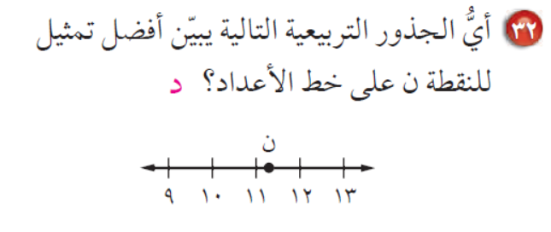
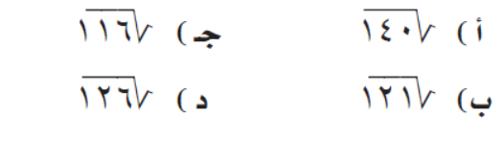
تقدير الجذور التربيعية
تدرب على الاختبار

